Slide 1
初步了解分布式事务（二）
分布式事务的解决方案

Slide 2
分布式事务就是指事务的参与者、支持事务的服务器、资源服务器以及事务管理器分别位于不同的分布式系统的不同节点之上。
——百度百科
简单的说，就是一次大的操作由不同的小操作组成，这些小的操作分布在不同节点服务器上，且属于不同的应用，分布式事务需要保证这些小操作要么全部成功，要么全部失败。本质上来说，分布式事务就是为了保证不同数据库的数据一致性。
分布式系统中的节点通信存在两种模型：共享内存（Shared memory）和消息传递（Messages passing）
在分布式系统中，物理上独立的节点自身的数据操作由于事务可以保持ACID,但是他无法知道其他节点上的数据操作，所以需要引入一个旁观者来统一协调。所以分布式事务就需要解决的一点就是消息的成功传递。
各个节点之间在物理上相互独立，通过网络进行沟通和协调。由于存在事务机制，可以保证每个独立节点上的数据操作可以满足ACID。但是，相互独立的节点之间无法准确的知道其他节点中的事务执行情况。如果想让分布式部署的多台机器中的数据保持一致性，那么就要保证在所有节点的数据写操作，要不全部都执行，要么全部的都不执行。但是，一台机器在执行本地事务的时候无法知道其他机器中的本地事务的执行结果。所以他也就不知道本次事务到底应该commit还是 roolback。所以，常规的解决办法就是引入一个“协调者”的组件来统一调度所有分布式节点的执行。

Slide 3
阿里大神程立的一个关于分布式事务的文档提出了目前使用较多的几种分布式事务解决方案：
一、结合支持事务消息中间件实现的可靠消息最终一致性
二、最大努力通知型方案
三、 TCC(两阶段)补偿性事务解决方案
(这几种方案追求的都是最终一致性，解决的都是保证节点之间的信息能够正确的传递 )

Slide 4
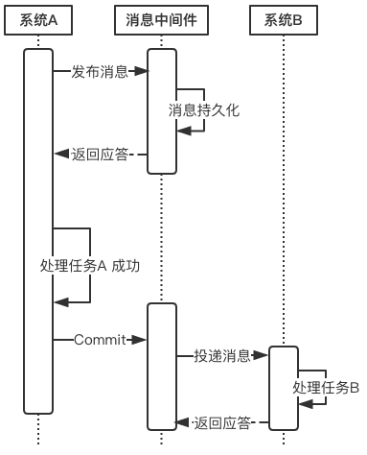
1、基于可靠消息服务的分布式事务最终一致性（事务消息中间件）
顾名思义这个方案就是用支持事务的消息中间件(RocketMQ)来让节点之间能知道其他节点事务的执行情况，以完成分布式事务
例子：
假设有A和B两个系统，分别可以处理任务A和任务B。此时系统A中存在一个业务流程，需要将任务A和任务B在同一个事务中处理。
在系统A处理任务A前，首先向消息中间件发送一条消息消息(告诉消息中间件，A要开始一个分布式事务)
中间件收到后将该条消息持久化，但并不投递。此时下游系统B仍然不知道该条消息的存在。消息中间件持久化成功后，便向系统A返回一个确认应答；
系统A收到确认应答后，则可以开始处理任务A；任务A处理完成后，向消息中间件发送Commit请求。该请求发送完成后，对系统A而言，该事务的处理过程就结束了，此时它可以处理别的任务了
消息中间件收到Commit指令后，便向系统B投递该消息，从而触发任务B的执行；
当任务B执行完成后，系统B向消息中间件返回一个确认应答，告诉消息中间件该消息已经成功消费，此时，这个分布式事务完成。(告诉消息中间件，分布式事务结束)
上述过程可以得出如下几个结论：
1. 消息中间件扮演着分布式事务协调者的角色
2. 系统A完成任务A后，到任务B执行完成之间，会存在一定的时间差。在这个时间差内，整个系统处于数据不一致的状态，但这短暂的不一致性是可以接受的，因为经过短暂的时间后，系统又可以保持数据一致性，满足BASE理论。(追求的是最终一致性)

Slide 5
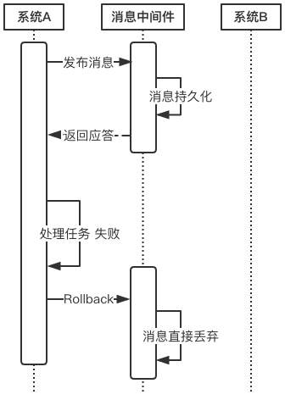
如果任务A处理失败，那么需要进入回滚流程
若系统A在处理任务A时失败，那么就会向消息中间件发送Rollback请求。和发送Commit请求一样，系统A发完之后便可以认为回滚已经完成，它便可以去做其他的事情。
消息中间件收到回滚请求后，直接将该消息丢弃，不会触发系统B的任务B。此时系统又处于一致性状态。

Slide 6
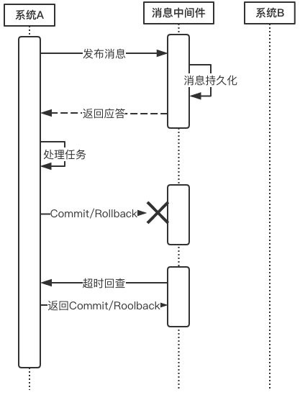
在分布式环境中引入了中间件，由于网络的不确定性就不得不面对一个问题：Commit和Rollback指令都有可能在传输途中丢失。
当出现这种情况的时候，消息中间件是如何保证数据一致性呢？——答案就是超时询问机制(消息中间件)
系统A除了实现正常的业务流程外，还需提供一个事务询问的接口，供消息中间件调用。当消息中间件收到一条事务型消息后便开始计时，如果到了超时时间也没收到系统A发来的Commit或Rollback指令的话，就会主动调用系统A提供的事务询问接口询问该系统目前的状态。
该接口会返回三种结果：
提交 若获得的状态是“提交”，则将该消息投递给系统B。
回滚 若获得的状态是“回滚”，则直接将条消息丢弃。
处理中 若获得的状态是“处理中”，则继续等待。

Slide 7
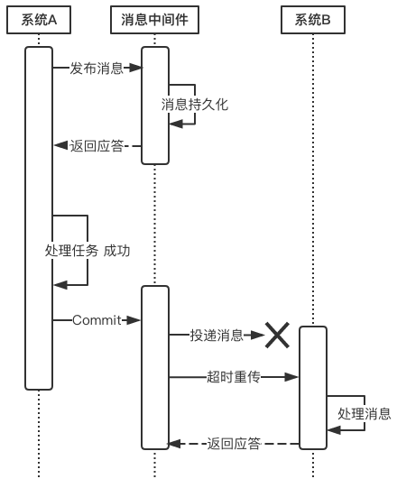
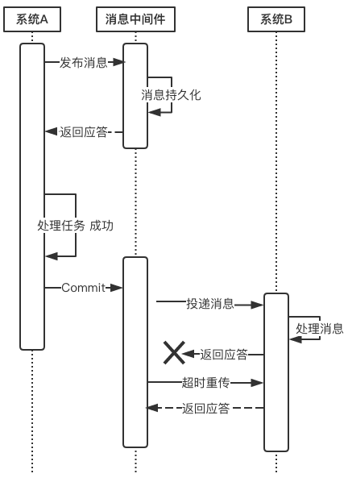
当上游系统执行完任务并向消息中间件提交了Commit指令后，便可以处理其他任务了，此时它可以认为事务已经完成(上游到中间件间的通信是异步的)，接下来消息中间件一定会保证消息被下游系统成功消费掉！那么这是怎么做到的呢？
这由消息中间件的投递流程来保证。消息中间件向下游系统投递完消息后便进入阻塞等待状态(同步通信)，下游系统便立即进行任务的处理，任务处理完成后便向消息中间件返回应答。消息中间件收到确认应答后便认为该事务处理完毕！如果消息在投递过程中丢失，或消息的确认应答在返回途中丢失，那么消息中间件在等待确认应答超时之后就会重新投递，直到下游消费者返回消费成功响应为止。当然，一般消息中间件可以设置消息重试的次数和时间间隔，比如：当第一次投递失败后，每隔五分钟重试一次，一共重试3次。如果重试3次之后仍然投递失败，那么这条消息就需要人工干预。（没有回滚）
消息投递失败后为什么不回滚消息，而是不断尝试重新投递？
消息投递失败有两种情况：1:消息丢失，没有投到下游系统。 2：下游系统始终消息失败，无法返回消费成功响应
1.这里投递失败，从概率上来说很大可能是网络问题，下游系统没有接收到消息。而不是下游系统处理失败需要回滚，如果只是投递失败就会滚会增加开销，损耗性能。
2.这涉及到整套分布式事务系统的实现成本问题。我们知道，当系统A将向消息中间件发送Commit指令后，它便去做别的事情了。如果此时消息投递失败，需要回滚的话，就需要让系统A事先提供回滚接口，这无疑增加了额外的开发成本，业务系统的复杂度也将提高。对于一个业务系统的设计目标是，在保证性能的前提下，最大限度地降低系统复杂度，从而能够降低系统的运维成本。
下游消息消费失败后怎么办？
人工干预

Slide 8
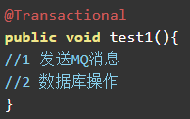
上游系统和消息中间件之间为什么采用异步通信？消息中间件和下游系统之间为什么要采用同步通信呢？
上游系统和消息中间件之间为什么采用异步通信是为了提高系统并发度，异步能提升系统性能，但随之会增加系统复杂度；而同步虽然降低系统并发度，但实现成本较低。因此，在对并发度要求不是很高的情况下，或者服务器资源较为充裕的情况下，我们可以选择同步来降低系统的复杂度。 我们知道，消息中间件是一个独立于业务系统的第三方中间件，它不和任何业务系统产生直接的耦合，它也不和用户产生直接的关联，它一般部署在独立的服务器集群上，具有良好的可扩展性，所以不必太过于担心它的性能，如果处理速度无法满足我们的要求，可以增加机器来解决。而且，即使消息中间件处理速度有一定的延迟那也是可以接受的，我们追求的是最终一致性，而非实时一致性，因此消息中间件产生的时延导致事务短暂的不一致是可以接受的。
消息中间的支持事务体现在哪？
这种解决方案中间件的支持事务体现在：消息发送一致性，是指产生消息的业务动作与消息发送的一致。也就是说，如果业务操作成功，那么由这个业务操作所产生的消息一定要成功投递出去(一般是发送到kafka、rocketmq、rabbitmq等消息中间件中)，否则就丢消息。
普通的消息中间件和数据库事务中，是无法达到上面想要的效果，发送消息成功了，数据库操作失败的情况下，数据库操作是回滚了，但是MQ消息没法进行回滚。

Slide 9
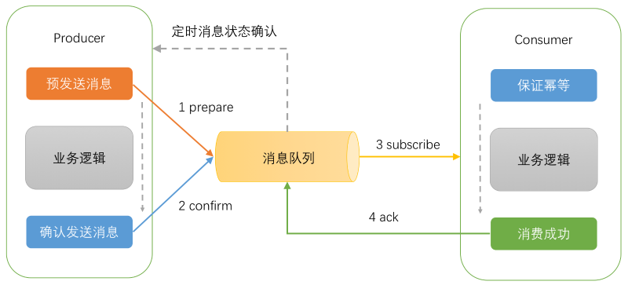
案例
基于MQ的事务消息，以下展示了RocketMQ的事务消息机制
事务消息的逻辑，由发送端 Producer进行保证(消费端无需考虑)
首先，发送一个事务消息，这个时候，RocketMQ将消息状态标记为Prepared，此时这条消息消费者是无法消费到的。
接着，执行业务代码逻辑，可能是一个本地数据库事务操作
最后，确认发送消息，这个时候，RocketMQ将消息状态标记为可消费，这个时候消费者，才能真正的保证消费到这条数据。
如果确认消息发送失败了怎么办？RocketMQ会定期扫描消息集群中的事务消息，如果发现了Prepared消息，它会向消息发送端(生产者)确认。
RocketMQ会根据发送端设置的策略来决定是回滚还是继续发送确认消息。这样就保证了消息发送与本地事务同时成功或同时失败。
如果消费失败怎么办？阿里提供给我们的解决方法是：人工解决。

Slide 10
2、最大努力通知（定期校对）
最大努力通知型是最简单的一种柔性事务，适用于一些最终一致性时间敏感度低的业务，且被动方处理结果不影响主动方的处理结果。
典型的使用场景：如银行通知、商户通知等。它本质上就是通过定期校对，实现数据一致性。
为什么这种解决方案叫最大努力通知： 顾名思 义就是分布式节点之间传递消息是做最大努力传递(通知)N次，如果N次尝试都失败了就认为消息处理失败，定期校对就是可以定期的校对失败的消息 。
这种解决方案将节点分成两种角色： 业务活动的主动方和被动方
主动方和被动方是通过消息来沟通的
主动方可以设置时间阶梯型通知规则，在通知失败后按规则重复通知，最多通知N次后就不再通知了。设置消息失败。
主动方提供校对查询接口给被动方按需校对查询失败的消息，被动方通过定时的调用主动方提供的校对接口来恢复丢失的业务消息(定期校对)以此来
保证最终的一致性
业务活动的被动方如果正常接收了数据，就正常返回响应，并结束事务。如果没有正常接收，根据定时策略，向业务活动主动方查询，恢复丢失的业务消息

Slide 11
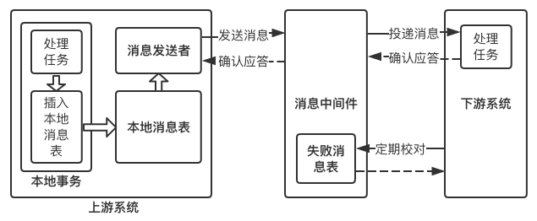
最大努力通知解决方案实际是上是对不支持事务型消息的消息中间件要想实现分布式事务的一种补充。它能够通过重试机制+定期校对实现分布式事务（保证消息的成功传递）
实际场景中，往往会出现如下几种意外情况：
上游系统向消息中间件发送消息失败
消息中间件向下游系统投递消息失败
对于第二种情况，消息中间件具有重试机制，我们可以在消息中间件中设置消息的重试次数和重试时间间隔，对于网络不稳定导致的消息投递失败的情况，往往重试几次后消息便可以成功投递，如果超过了重试的上限仍然投递失败，那么消息中间件不再投递该消息，而是记录在失败消息表中，消息中间件需要提供失败消息的查询接口，下游系统会定期查询失败消息，并将其消费，这就是所谓的“定期校对”。
如果重复投递和定期校对都不能解决问题，往往是因为下游系统出现了严重的错误，此时就需要人工干预。
对于第一种情况，需要在上游系统中建立消息重发机制。可以在上游系统建立一张本地消息表，并将 任务处理过程 和 向本地消息表中插入消息 这两个步骤放在一个本地事务中完成。如果向本地消息表插入消息失败，那么就会触发回滚，之前的任务处理结果就会被取消。如果这量步都执行成功，那么该本地事务就完成了。接下来会有一个专门的消息发送者不断地发送本地消息表中的消息，如果发送失败它会返回重试。当然，也要给消息发送者设置重试的上限，一般而言，达到重试上限仍然发送失败，那就意味着消息中间件出现严重的问题，此时也只有人工干预才能解决问题。

Slide 12
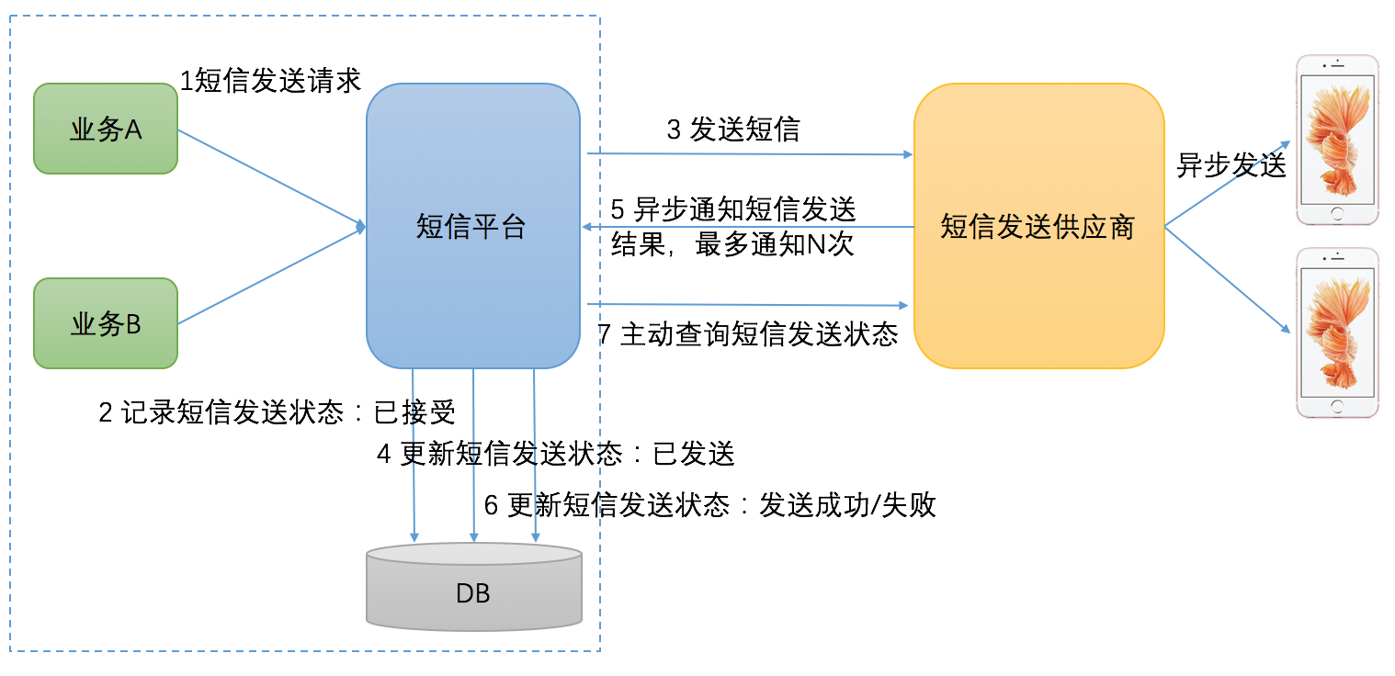
举例短信发送平台
背景：公司内部有多个业务都有发送短信的需求，如果每个业务独立实现短信发送功能，存在功能实现上的重复。因此专门做了一个短信平台，所有的业务方都接入这个短信平台，来实现发送短信的功能。 (在这个例子中供应商是业务主动方)
短信发送流程如下：
1、业务方将短信发送请求提交给短信平台
2、短信平台接收到要发送的短信，记录到数据库中，并标记其状态为”已接收“
3、短信平台调用外部短信发送供应商的接口，发送短信。外部供应商的接口也是异步将短信发送到用户手机上，因此这个接口调用后，立即返回，进入第4步。
4、短信平台更新短信发送状态为"已发送“
5、供应商异步通知短信平台短信发送结果。而通知可能失败，因此最多只会通知N次。
6、短信平台接收到短信发送结果后，更新短信发送状态，可能是成功，也可能失败(如手机欠费)。成功还是失败并不重要，重要的是我们知道了这调短信发送的最终结果
7、如果最多只通知N次，如果都失败了的话，那么短信平台将不知道短信到底有没有成功发送。因此短信发送供应商需要提供一个查询接口，以方便短信平台驱动的去查询，进行定期校对。

Slide 13
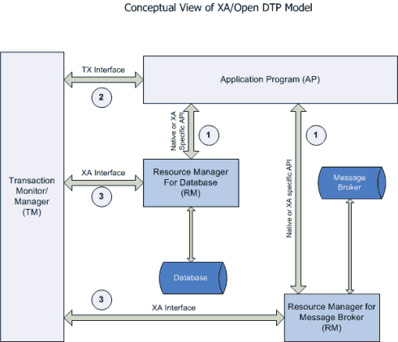
2、 TCC (两阶段)补偿性事务（两阶段和三阶段提交协议）
两阶段提交： 将一个较大的分布式事务的提交，拆分成两个阶段来处理。
2.0 XA规范(数据库层面实现的两阶段分布式事务)
X/Open 组织（即现在的 Open Group ）定义了分布式事务处理模型。 X/Open DTP 模型（ 1994 ）包括应用程序（ AP ）、事务管理器（ TM ）、资源管理器（ RM ）、通信资源管理器（ CRM ）四部分。一般，常见的事务管理器（ TM ）是交易中间件，常见的资源管理器（ RM ）是数据库，常见的通信资源管理器（ CRM ）是消息中间件。
XA规范是接口规范
XA 就是 X/Open DTP 定义的交易中间件与数据库之间的接口规范,交易中间件用它来通知数据库事务的开始、结束以及提交、回滚等。 XA 接口函数由数据库厂商提供
交易中间件是专门针对联机交易处理系统而设计的，是基于消息的传输，也可支持同步和异步方式，属于一种较专用的中间件。是用来做联机事务处理平台软件
XA接口是双向的系统接口，在事务管理器（Transaction Manager）以及一个或多个资源管理器（Resource Manager）之间形成通信桥梁。

Slide 14
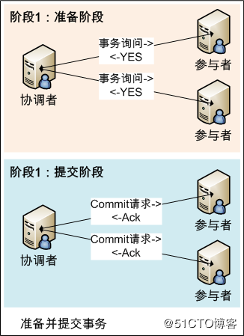
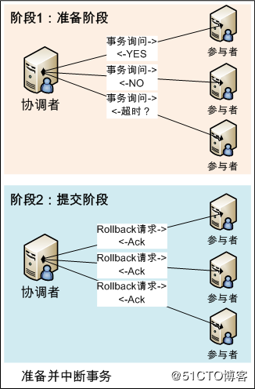
二阶提交协议和三阶提交协议就是根据XA规范衍生出来的。可以说二阶段提交其实就是实现XA分布式事务的关键(确切地说：两阶段提交主要保证了分布式事务的原子性：即所有结点要么全做要么全不做)
2.1 两阶段提交协议 2PC
2pc涉及到2个阶段第一阶段：准备阶段(投票阶段)和第二阶段：提交阶段（执行阶段），3个操作：
阶段1：“准备提交”。事务协调者向所有参与者发起prepare，所有参与者回答yes/no。
阶段2：“正式提交”。如果所有参与者都回答yes，则向所有参与者发起commit；否则，向所有参与者发起rollback。 因此，要实现2pc，所有参与者，都得实现3个接口：prepare/commit/rollback。
不管最后结果如何，第二阶段都会结束当前事务

Slide 15
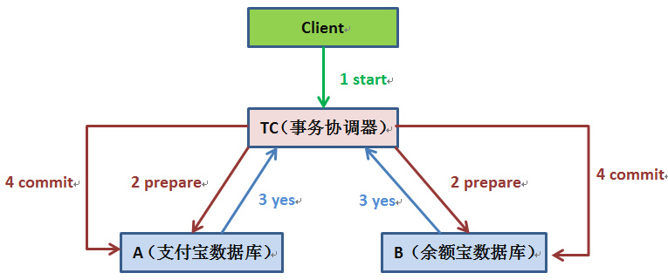
以支付宝转账余额宝为例，假设有
支付宝账户表：A（id，userId，amount）
余额宝账户表：B（id，userId，amount）
用户的userId=1；
从支付宝转账1万块钱到余额宝的动作分为两步：
1）支付宝表扣除1万：update A set amount=amount-10000 where userId=1;
2）余额宝表增加1万：update B set amount=amount+10000 where userId=1;
注：TC或Si把发送或接收到的消息先写到日志里，主要是为了故障后恢复用。如某一Si从故障中恢复后，先检查本机的日志，如果已收到<commit >，则提交，如果<abort >则回滚。如果是<yes>，则再向TC询问一下，确定下一步。如果什么都没有，则很可能在<prepare>阶段Si就崩溃了，因此需要回滚。
1） 我们的应用程序发起一个开始请求到TC；
2.TC先将<prepare>消息写到本地日志，之后向所有的Si发起<prepare>消息
3.Si收到<prepare>消息后，执行具体本机事务，但不会进行commit，如果成功返回<yes>，不成功返回<no>。同理，返回前都应把要返回的消息写到日志里，当作凭证。
4 TC收集所有执行器返回的消息，如果所有执行器都返回yes，那么给所有执行器发生送commit消息，执行器收到commit后执行本地事务的commit操作；如果有任一个执行器返回no，那么给所有执行器发送abort消息，执行器收到abort消息后执行事务abort操作。
两阶段提交协议（Two-phase Commit，2PC）经常被用来实现分布式事务。一般分为协调器C和若干事务执行者Si两种角色，这里的事务执行者就是具体的数据库，协调器可以和事务执行器在一台机器上。

Slide 16
2PC的缺陷
第一阶段，张老师作为“协调者”，给小强和小明（参与者/节点）发微信，组织他们俩明天8点在学校门口集合，一起去爬山，然后开始等待小强和小明答复。 第二阶段，如果小强和小明都回答没问题，那么大家如约而至。如果小强或者小明其中一人回答说“明天没空，不行”，那么张老师会立即通知小强和小明“爬山活动取消”。 但是，这个过程中可能有很多问题的。如果小强没看手机，那么张老师会一直等着答复，小明可能在家里把爬山装备都准备好了却一直等着张老师确认信息。更严重的是，如果到明天8点小强还没有答复，那么就算“超时”了，那小明到底去还是不去集合爬山呢？
1、同步阻塞问题。执行过程中，所有参与节点都是事务阻塞型的。当参与者占有公共资源时，其他第三方节点访问公共资源不得不处于阻塞状态。
2、单点故障。由于协调者的重要性，一旦协调者发生故障。参与者会一直阻塞下去。尤其在第二阶段，协调者发生故障，那么所有的参与者还都处于锁定事务资源的状态中，而无法继续完成事务操作。（如果是协调者挂掉，可以重新选举一个协调者，但是无法解决因为协调者宕机导致的参与者处于阻塞状态的问题）
3、数据不一致。在阶段二中，协调者发送commit请求之后，发生了局部网络异常或者在发送commit请求过程中协调者发生了故障，导致只有一部分参与者接受到了commit请求。而在这部分参与者接到commit请求之后就会执行commit操作。但是其他部分未接到commit请求的机器则无法执行事务提交。于是整个分布式系统便出现了数据部一致性的现象。
4、二阶段无法解决的问题：协调者再发出commit消息之后宕机，而唯一接收到这条消息的参与者同时也宕机了。那么即使协调者通过选举协议产生了新的协调者，这条事务的状态也是不确定的，没人知道事务是否被已经提交

Slide 17
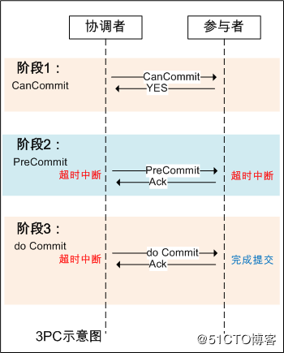
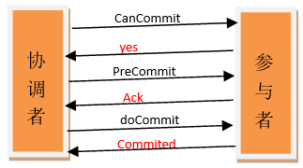
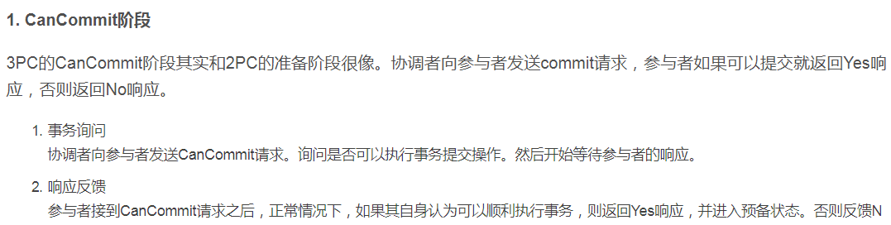
2.2 三阶段提交协议 3PC
由于二阶段提交存在着缺陷，所以研究者们在二阶段提交的基础上做了改进，提出了三阶段提交。
协调者和参与者中都引入超时机制
这是为了确保消息传递安全和减少阻塞，避免掉始终阻塞
与两阶段提交相比三阶段提交有两个改动点
三阶段提交协议把两阶段提交协议的准备阶段拆分成了两步：询问（CanCommit ），然后再锁资源（ PreCommit ），最后真正提交(DoCommit)

Slide 18
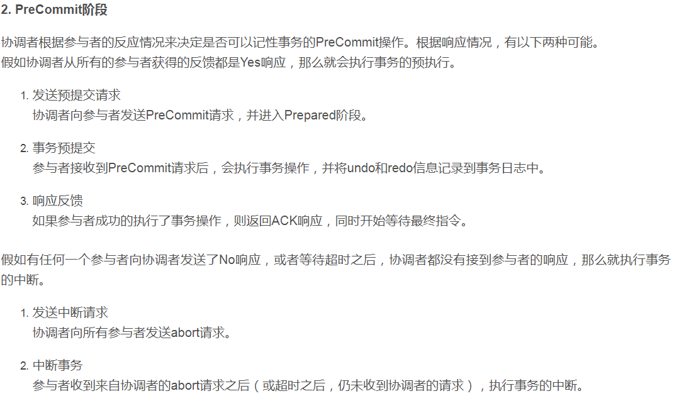
响应反馈 参与者接到CanCommit请求之后，正常情况下，如果其自身认为可以顺利执行事务，则返回Yes响应。
他这里是怎么判断自己可以顺利执行任务的？
猜想： 这里应该是看自己是否能够获取执行完事务的资源。

Slide 19
阶段3：do Commit 此阶段也存在两种情况： 1、所有参与者均反馈Ack响应，即执行真正的事务提交。 2、任何超时后协调者尚无法收到所有参与者的反馈，即中断事务。
一个参与者反馈NO，或者等待 提交事务：（所有参与者均反馈Ack响应时） 1、如果协调者处于工作状态，则向所有参与者发出do Commit请求。 2、参与者收到do Commit请求后，会正式执行事务提交，并释放整个事务期间占用的资源。 3、各参与者向协调者反馈Ack完成的消息。 4、协调者收到所有参与者反馈的Ack消息后，即完成事务提交。 中断事务：（任何一个参与者反馈NO，或者等待超时后协调者尚无法收到所有参与者的反馈时） 1、如果协调者处于工作状态，向所有参与者发出abort请求。 2、参与者使用阶段1中的Undo信息执行回滚操作，并释放整个事务期间占用的资源。 3、各参与者向协调者反馈Ack完成的消息。 4、协调者收到所有参与者反馈的Ack消息后，即完成事务中断。 注意：进入阶段三后，无论协调者出现问题或网络出现问题，都会导致参与者无法接收到协调者发出的do Commit请求或abort请求。此时，参与者都会在等待超时之后，继续执行事务提交。（其实这个应该是基于概率来决定的，进入第三阶段时，说明参与者在第二阶段已经收到了PreCommit请求，那么协调者产生PreCommit请求的前提条件是他在第二阶段开始之前，收到所有参与者的CanCommit响应都是Yes。（一旦参与者收到了PreCommit，意味他知道大家其实都同意修改了）所以，当进入第三阶段时，由于网络超时等原因，虽然参与者没有收到commit或者abort响应，但是他有理由相信：成功提交的几率很大。）
3PC的优点和缺陷
优点：降低了阻塞范围，在等待超时后协调者或参与者会中断事务。避免了协调者单点问题，阶段3中协调者出现问题时，参与者会继续提交事务。 缺陷：脑裂问题依然存在，即在参与者收到PreCommit请求后等待最终指令，如果此时协调者无法与参与者正常通信，会导致参与者继续提交事务，这样就和其他接到abort命令并执行回滚的参与者之间存在数据不一致的情况。

Slide 20
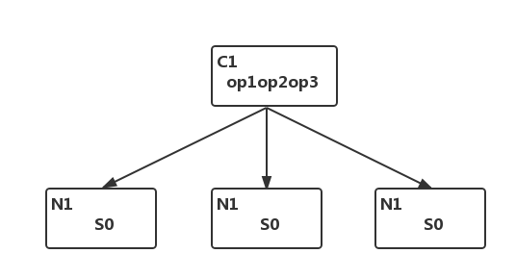
相对于2PC，3PC主要解决的单点故障问题，并减少阻塞。 因为在进入第三阶段一旦参与者无法及时收到来自协调者的信息之后，他会默认执行commit。而不会一直持有事务资源并处于阻塞状态。但是这种机制也会导致数据一致性问题，因为，由于网络原因，协调者发送的abort响应(提交失败，超时后协调者没有参与者的响应)没有及时被参与者接收到，那么参与者在等待超时之后执行了commit操作。这样就和其他接到abort命令并执行回滚的参与者之间存在数据不一致的情况
分布式一致性算法Paxos(了解)
二阶段提交还是三阶段提交都无法彻底解决分布式的一致性问题
Paxos是一种基于消息传递的分布式一致性算法，是目前公认的解决分布式一致性问题的最有效算法之一。Zookeeper采用的就是Paxos算法的改进
paxos解决了什么问题
可以理解为：一个异步通信的分布式系统中（消息在网络传输过程中存在丢失、超时、乱序现象），如何就某一个值（决议）达成一致。
分布式数据库系统中，如果各节点的初始状态一致，每个节点都执行相同的操作序列，那么他们最后能得到一个一致的状态。为保证每个节点执行相同的命令序列，需要在每一条指令上执行一个“一致性算法”以保证每个节点看到的指令一致。
所以，paxos算法主要解决的问题就是如何保证分布式系统中各个节点都能执行一个相同的操作序列。

Slide 21
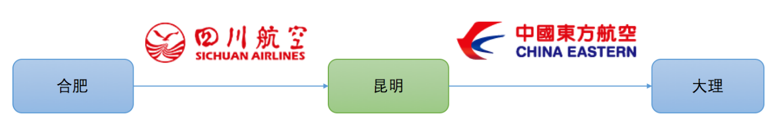
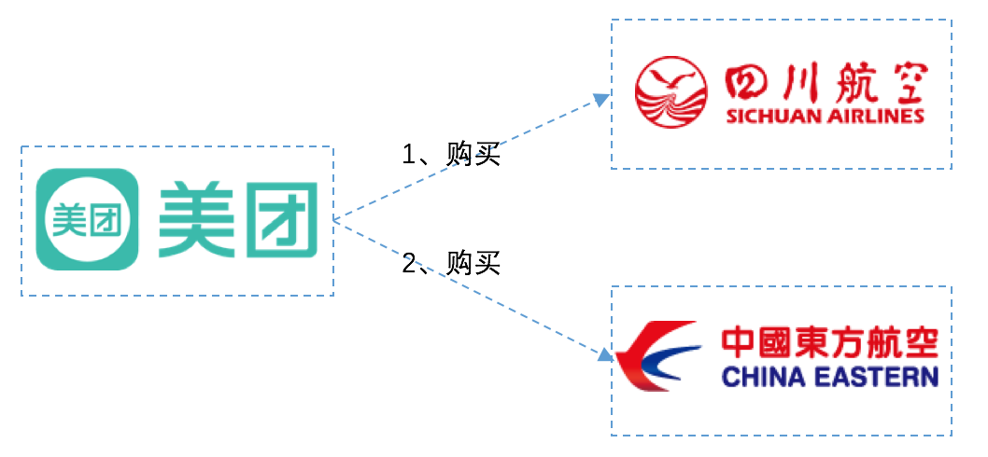
TCC两阶段补偿型（应用/业务层面实现的两阶段提交）
TCC的作用主要是解决跨服务调用场景下的分布式事务问题。
对补偿性事务的解释。大致含义是，"补偿是一个独立的支持ACID特性的本地事务，用于在逻辑上取消服务提供者上一个ACID事务造成的影响，对于一个长事务(long-running transaction)，与其实现一个巨大的分布式ACID事务，不如使用基于补偿性的方案，把每一次服务调用当做一个较短的本地ACID事务来处理，执行完就立即提交”。
场景案例
航班预定：小明准备从合肥出发，到云南大理去游玩，然后使用美团App(机票代理商)来订机票。发现没有从合肥直达大理的航班，需要到昆明进行中转。
从合肥到昆明乘坐的是四川航空，从昆明到大理乘坐的是东方航空。由于使用的是美团App预定，当选择了这种航班预定方案后，美团App要去四川航空和东方航空各帮我购买一张票

Slide 22
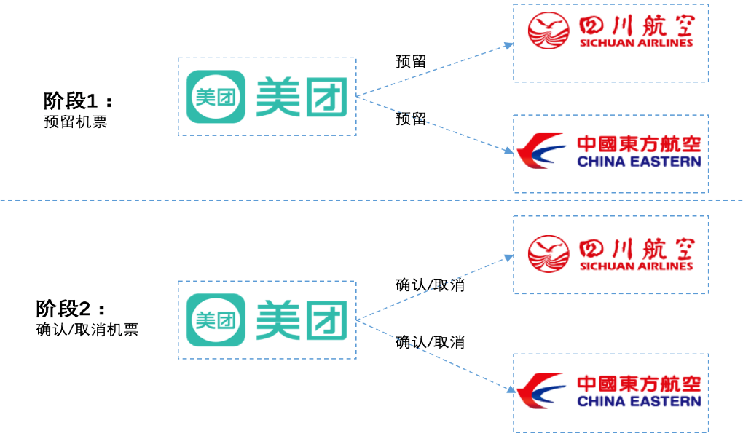
考虑最简单的情况：美团先去川航帮我买票，如果买不到，那么东航也没必要买了。如果川航购买成功，再去东航购买另一张票。
现在问题来了：假设美团先从川航成功买到了票，然后去东航买票的时候，因为天气问题，东航航班被取消了。那么此时，美团必须取消川航的票，因为只有一张票是没用的，不取消就是浪费我的钱。那么如果取消会怎样呢？非正常退票，肯定要扣手续费的。在这里，川航本来已经购买成功，现在因为东航的原因要退川航的票，川航应该是要扣代理商的钱的。
那么美团就要保证，如果任一航班购买失败，都不能扣钱，怎么做呢？
两个航空公司都为美团提供以下3个接口：机票预留接口、确认接口、取消接口。美团App分2个阶段进行调用
在第1阶段：
美团分别请求两个航空公司预留机票，两个航空公司分别告诉美图预留成功还是失败。航空公司需要保证，机票预留成功的话，之后一定能购买到。
在第2阶段：
如果两个航空公司都预留成功，则分别向两个公司发送确认购买请求。
如果两个航空公司任意一个预留失败，则对于预留成功的航空公司也要取消预留。这种情况下，对于之前预留成功机票的航班取消，也不会扣用户的钱，因为购买并没实际发生，之前只是请求预留机票而已。
通过这种方案，可以保证两个航空公司购买机票的一致性，要不都成功，要不都失败，即使失败也不会扣用户的钱。如果在两个航班都已经已经确认购买后，再退票，那肯定还是要扣钱的。
TCC 的基本概念 :TCC是Try-Confirm-Cancel的简称:
Try阶段：
完成所有业务检查（一致性），预留业务资源(隔离性)
回顾上面航班预定案例的阶段1，机票就是业务资源，所有的资源提供者(航空公司)预留都成功，try阶段才算陈宫
Confirm阶段：
确认执行业务操作，不做任何业务检查， 只使用Try阶段预留的业务资源。回顾上面航班预定案例的阶段2，美团APP确认两个航空公司机票都预留成功，因此向两个航空公司分别发送确认购买的请求。
Cancel阶段：
取消Try阶段预留的业务资源。回顾上面航班预定案例的阶段2，如果某个业务方的业务资源没有预留成功，则取消所有业务资源预留请求。

Slide 23

Changan Drives The World
Notes:
以上就是我全部的答辩内容，我的答辩完毕，谢谢大家！

